Slide 1

ÔN TẬP GIỮA HỌC KÌ 1
(tiết 1 – 2)
Notes:
Tác giả bộ ppt Toán + TV3: Phan Thị Linh – Đà Nẵng
Sđt lh: 0916.604.268
+ Zalo: 0916.604.268
+ Facebook cá nhân: https://www.facebook.com/nhilinh.phan/
+ Nhóm chia sẻ tài liệu: https://www.facebook.com/groups/443096903751589
Hãy liên hệ chính chủ sản phẩm để được hỗ trợ và đồng hành trong suốt năm học nhé!

Slide 2
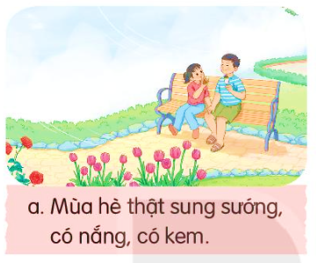
1. Đoán tên bài đọc.
Mùa hè lấp lánh

Slide 3
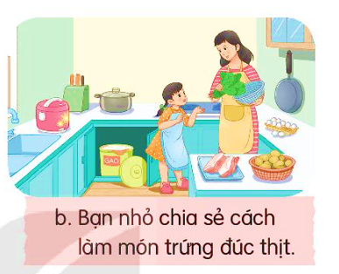
1. Đoán tên bài đọc.
Tập nấu ăn

Slide 4

1. Đoán tên bài đọc.
Thư viện

Slide 5
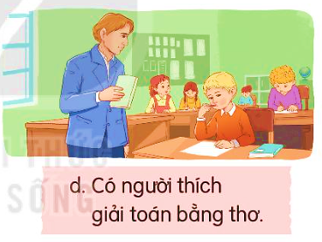
1. Đoán tên bài đọc.
Lời giải toán đặc biệt

Slide 6
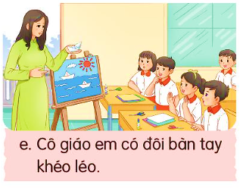
1. Đoán tên bài đọc.
Bàn tay cô giáo

Slide 7
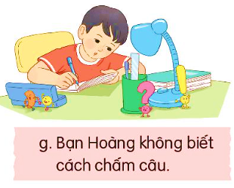
1. Đoán tên bài đọc.
Cuộc họp
của chữ viết

